Slide 1
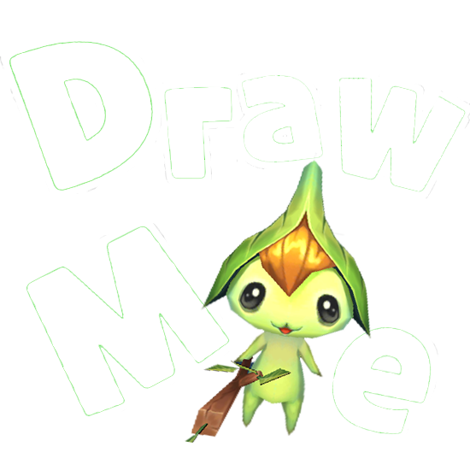

요정과 함께하는 AR힐링 서비스

Slide 2
01
팀원 소개
02
개발 배경
목차
03
기술 소개
04
시연

Slide 3
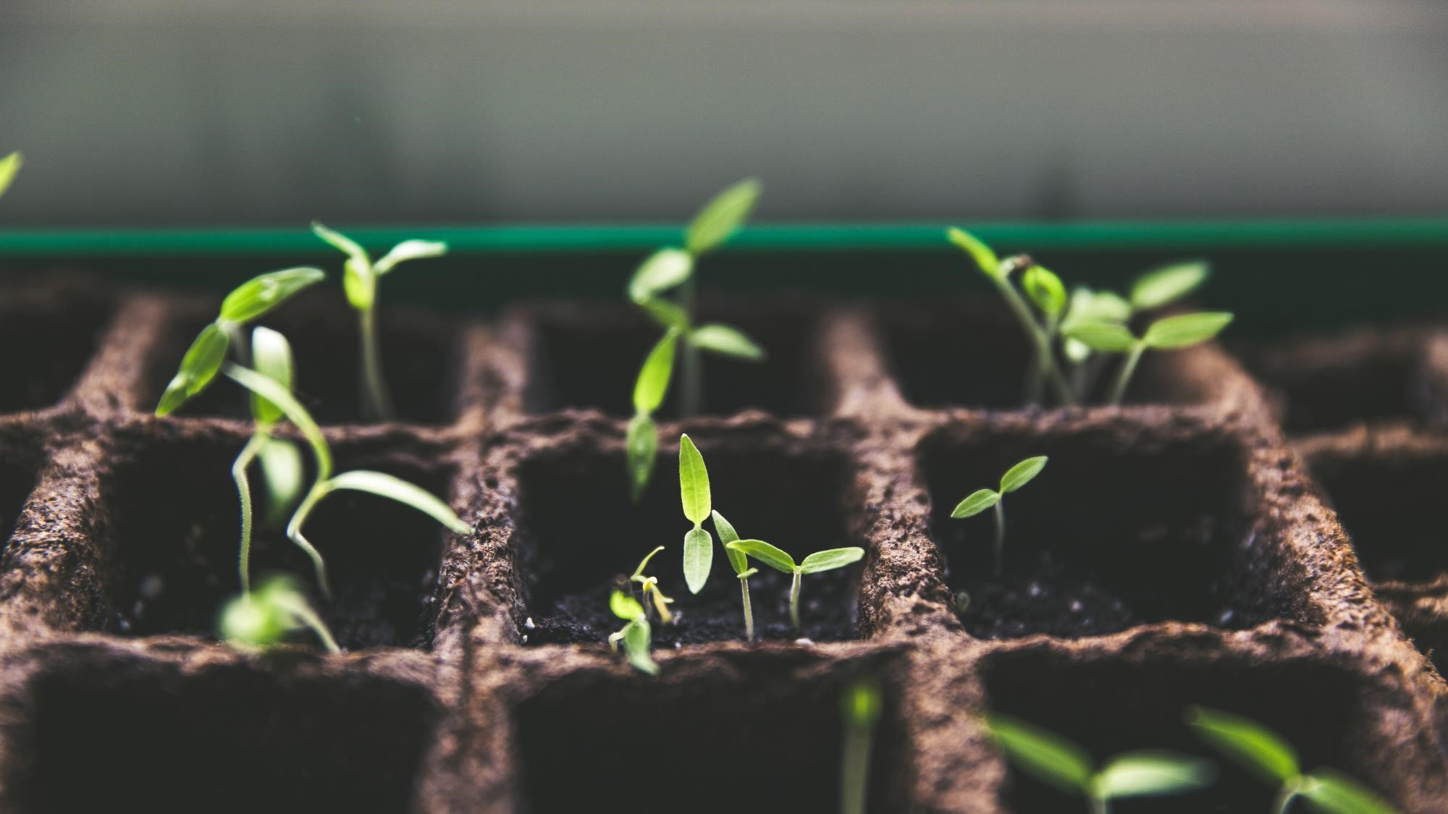
01
팀원 소개

Slide 4
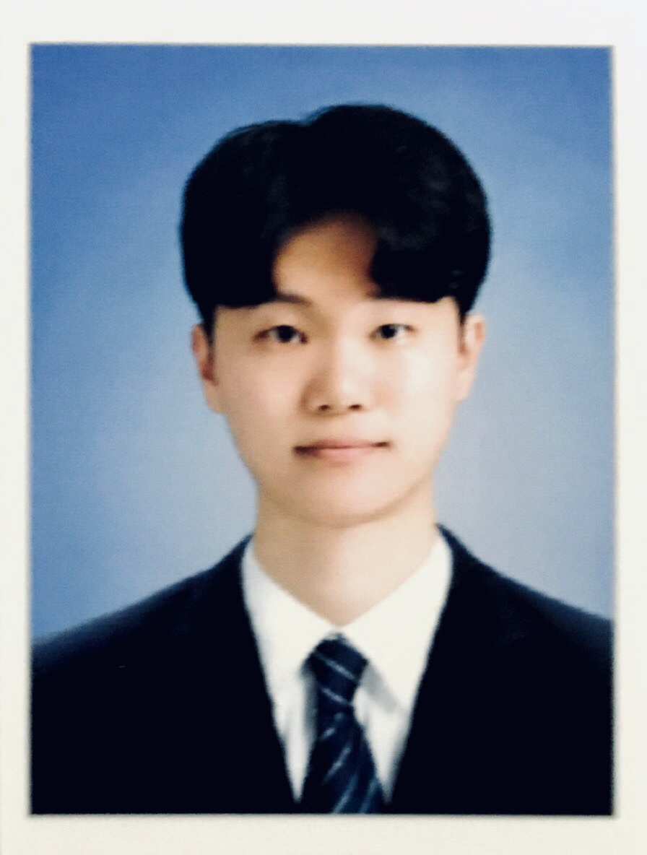
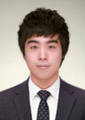
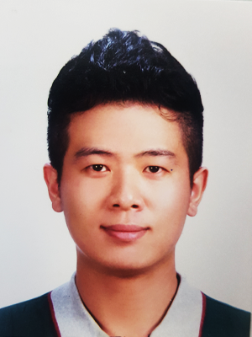
Raise Up
김경민 팀장
(정) 설계, AR기능개발
(부) 게임 UI,기획
박성수 팀원
(정) 게임 UI, 기획
(부) 파이어베이스, 설계
정푸른 팀원
(정) Effect,음향,디자인
(부) 게임 UI, 설계

Slide 5
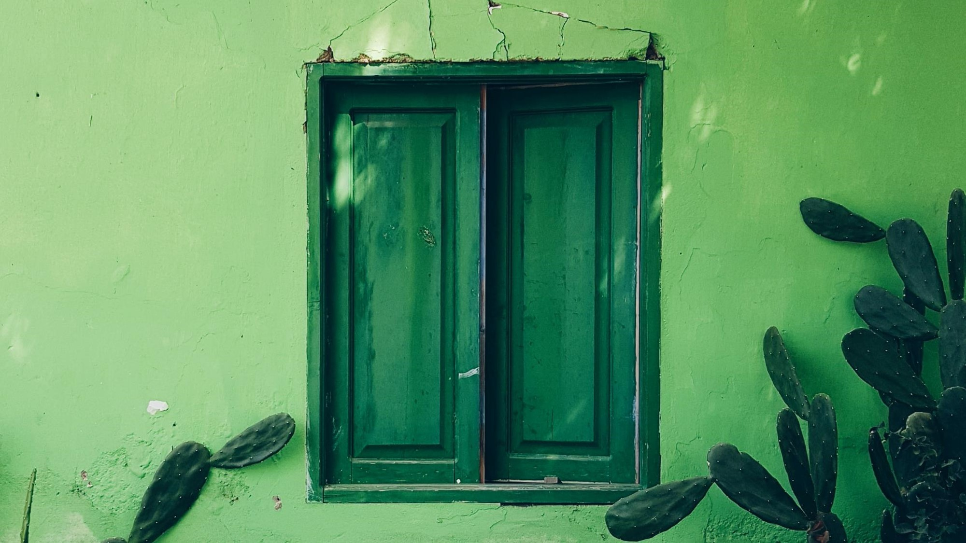
02
개발 배경

Slide 6
- 주제 선정
02
개발 배경
?
Notes:
저희 팀은 주제 선정을 위해 회의한 결과 심리, 감정 이 두가지에 관심이 있는 것을 알 수 있었습니다.
그래서 선택한 것이 심리와 관련된 컨텐츠를 만들어보자.
그리고 주요 타겟은 어린이와 청소년입니다.
그리고 크게 2가지 문제점을 두고 접근을 해보았습니다.

Slide 7
- 문제점1
02
개발 배경
카페인 우울증
자기 신뢰감 부족
자아 존중감 부족
원만하지 못한 대인관계
낮아지는 학업 성취도
커피를 자주 마시는 현대인들이
카페인 중독 증상으로 겪게 되는 질병
Notes:
첫번째 문제점을 보기 전에
카페인 우울증에 대해 아십니까?…
카카오톡,페이스북,인스타그램 등 여러 SNS를 통해 타인의 행복한 일상을 보며 상대적 박탈감,열등감을 느끼는 현상을 말합니다.
그래서 요즘 어린이와 청소년들도 저희 어른들 못지않게 SNS를 활발하게 이용하고 있는 것을 알 수 있습니다.
한 조사에 따르면 청소년 1일 SNS접속 횟수 10회 이상이 54.7로 절반이상을 차지했습니다.
또한 자아존중감과 대인관계의 상관관계를 조사한 표를 보면 자아존중감이 높을수록 대인관계가 원만하다는 것을 알 수 있습니다.
그래서 SNS사용이 늘어나고 있는 청소년들의 자아존중감이 떨어지는 것을 해결하기 위해

Slide 8
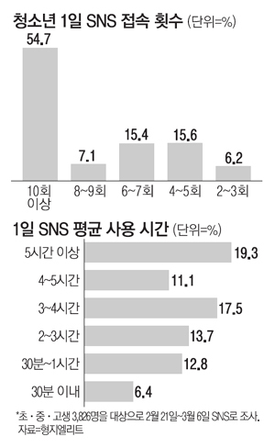
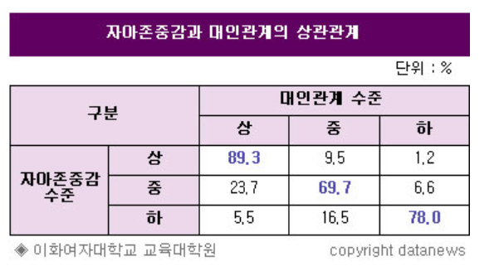
- 문제점1
02
개발 배경
카페인 우울증
자기 신뢰감 부족
자아 존중감 부족
원만하지 못한 대인관계
낮아지는 학업 성취도
카(카오톡) + 페(이스북) +인(스타그램) 우울증
SNS의 타인의 행복한 일상을 보며
상대적 박탈감, 열등감을 느끼는 현상
Notes:
첫번째 문제점을 보기 전에
카페인 우울증에 대해 아십니까?…
카카오톡,페이스북,인스타그램 등 여러 SNS를 통해 타인의 행복한 일상을 보며 상대적 박탈감,열등감을 느끼는 현상을 말합니다.
그래서 요즘 어린이와 청소년들도 저희 어른들 못지않게 SNS를 활발하게 이용하고 있는 것을 알 수 있습니다.
한 조사에 따르면 청소년 1일 SNS접속 횟수 10회 이상이 54.7로 절반이상을 차지했습니다.
또한 자아존중감과 대인관계의 상관관계를 조사한 표를 보면 자아존중감이 높을수록 대인관계가 원만하다는 것을 알 수 있습니다.
그래서 SNS사용이 늘어나고 있는 청소년들의 자아존중감이 떨어지는 것을 해결하기 위해

Slide 9
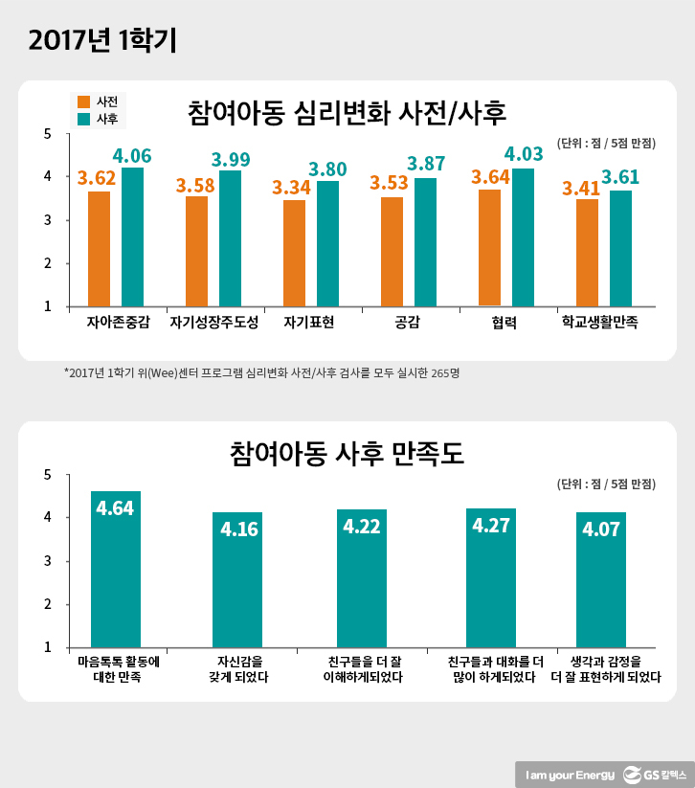
- 해결점
02
개발 배경
마음 톡톡 프로그램
성장기에 중요한 자아정체감 확립!
실제로 GS칼텍스 주관으로 아이들을위한 마음톡톡 프로그램을 하였을 시 심리변화와 만족도 모두 변화
Notes:
심리 힐링컨텐츠를 만들어보자 이것을 해결점으로 정해보았습니다.
다음 보이는 표는 지에스 칼텍스에서 실시한 한 심리 프로드램의 결과 입니다.
다음 결과와 같이 심리 케어 전과 후의 차이가 좋은 효과를 내는 것을 볼 수 있습니다.
그 만큼 성장기에는 자아정체성 확립이 중요하다고 생각했습니다.

Slide 10
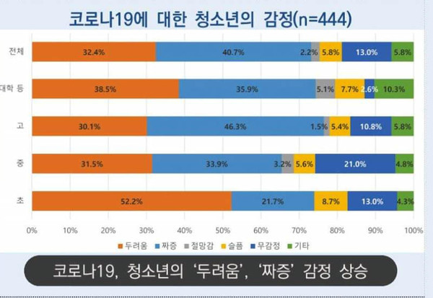
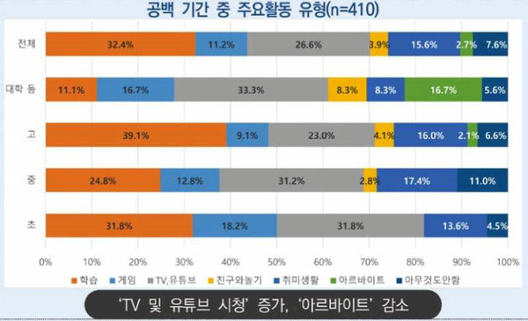
- 문제점2
02
개발 배경
조사 결과, 코로나19 확산에 따라 청소년이 느끼는 감정은 ‘짜증’(40.7%)과 ‘두려움’(32.4%)이 섞여 있었으며, 특히 초등학생의 경우 ‘두려움’을 가장 많이 느끼고 있었으며, 학년이 올라갈 수록 ‘짜증’을 느끼는 감정의 비율이 커지는 것으로 나타났다.
혼자 있는 시간 증가
우울, 불안, 스트레스 증가
야외 활동 제한
Notes:
다음 두번째 문제점은 요즘 코로나로 인한 집콕, 사회적거리두기 등으로 심리적 거리까지 멀어지고 있는 상황으로
우리 어린이와 청소년들이 혼자 있는 시간이 증가하고
이에 따라 우울, 불안, 절망, 슬픔 등 부정적인 감정으로 고통받고 있다는 것입니다.
이 문제를 해결하기위해

Slide 11
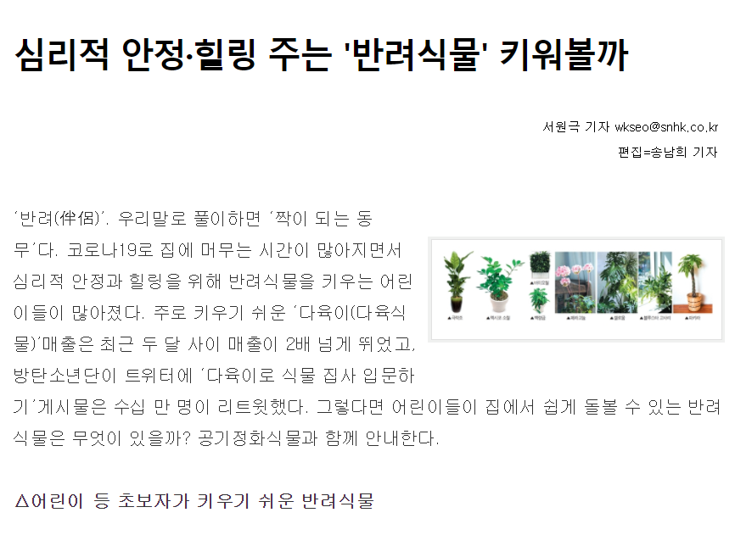
- 해결점
02
개발 배경
Notes:
생각한 해결점은 바로 식물을 매개로 심리적인 안정을 느끼도록 하는 것입니다.
여러 자료들로 인해 식물이 주는 안정효과는 인정되었습니다.

Slide 12
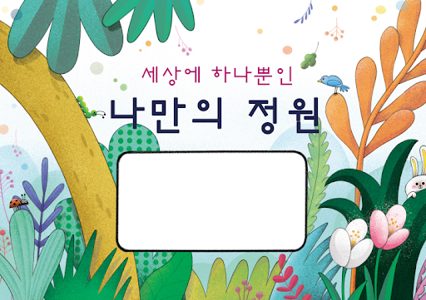
- 해결점
02
개발 배경
지친 마음을 요정과 반려식물로 극복!
Notes:
여기에 덧붙여 요정의 질문에 자신만의 답을 하고
그 기록들로 감정분석을 통해 자신의 감정을 돌아보면서 심리적인 안정효과를 기대할 수 있습니다.

Slide 13
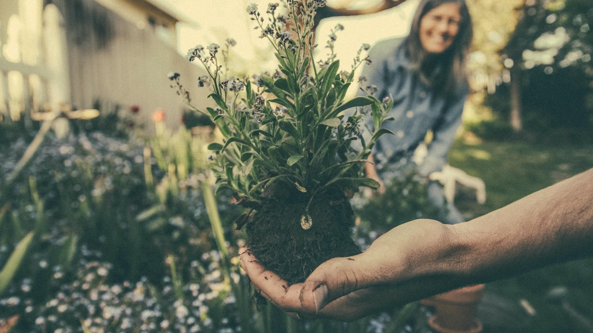
03
기술 소개

Slide 14










- 개발 환경
03
기술 소개
Web
Collab
Tool
Platform
Notion
Language/ Library

Slide 15



- App Flow
03
기술 소개

Slide 16
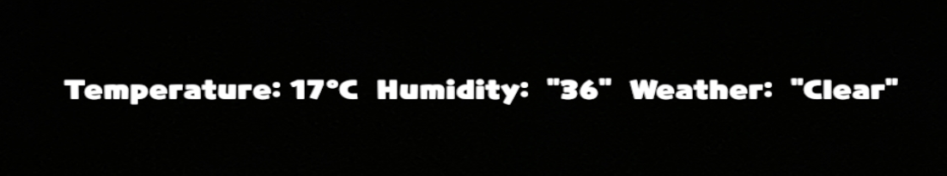

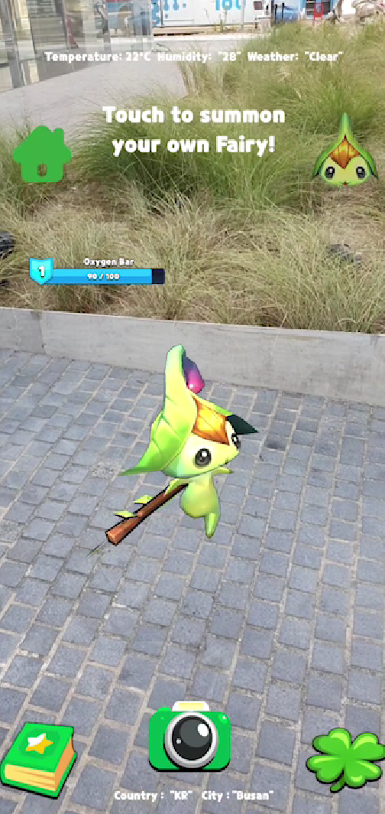
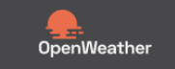


Home
Place Your Picture Here

Slide 17
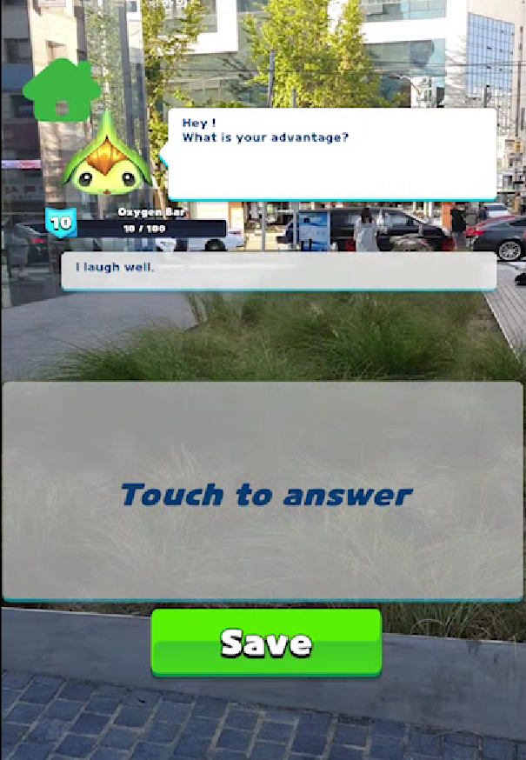
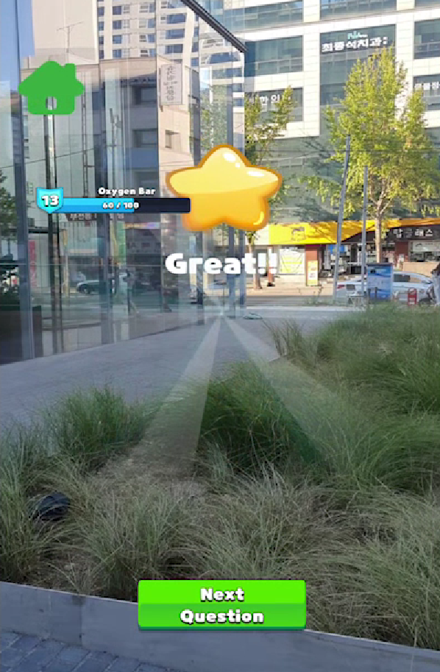
대화하기

Slide 18
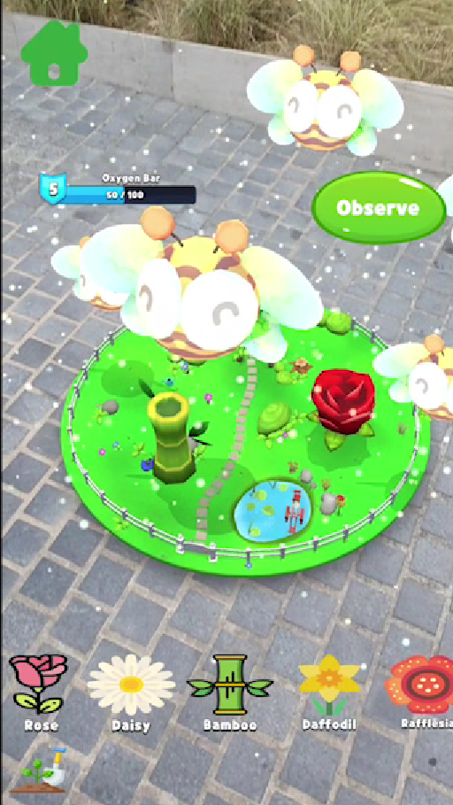
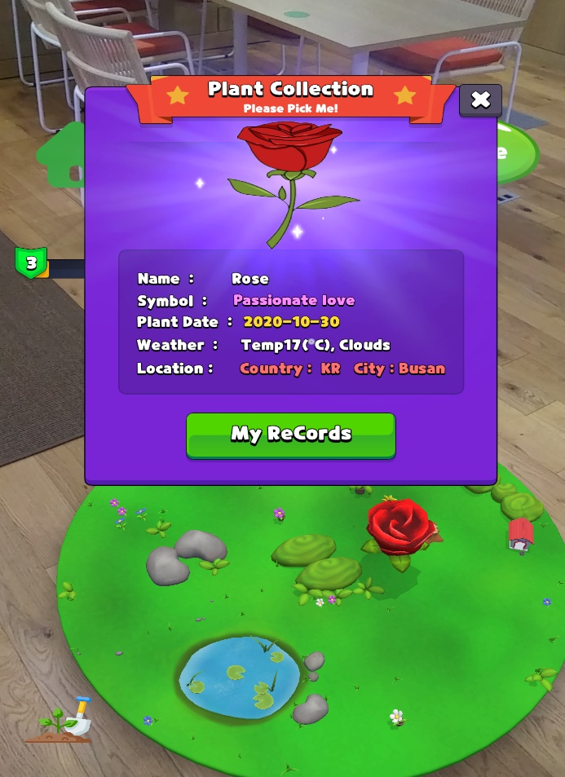
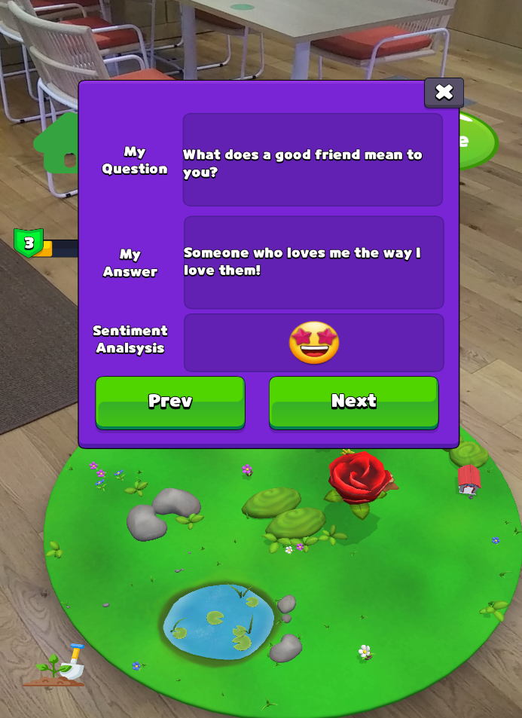
정원꾸미기

Slide 19

향후 계획
구글 앱스토어 출시(100만다운로드)
다국어 기능
XR 챌린지 결선진출
공원, 식물이 많은 곳에서 정원 생성 시 이벤트 추가
추가 아이템 슬롯(정원 꾸미기)
상점 추가 (새,강아지, 파티클, 물레방아, 요정 커스터마이징)

Slide 20
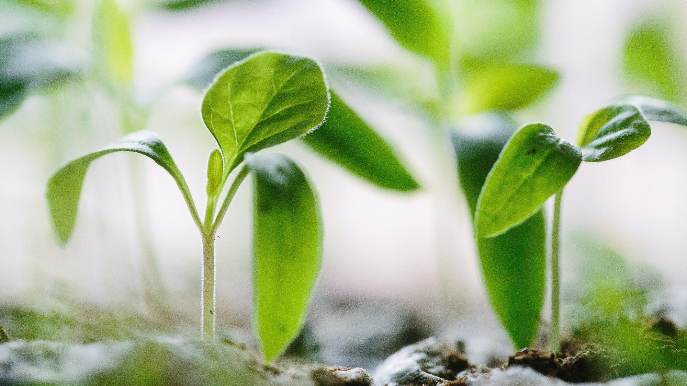
04
시연

Slide 21
하기전에 왜 영어로 만들었는지
시장성
저희 팀이 유일하게 비전공자 팀인데 모두가 꿈이 큽니다.
처음 만들어 보는 것이지만 글로벌 하게 만들어보자
시 연

Slide 22
Q & A

Slide 23
Thank you!

